Slide 1


Slide 2




Slide 3

শ্রেণিঃ ৯ম/১০ম
বিষয়ঃ গণিত
অধ্যায়ঃ প্রথম অধ্যায়
পাঠঃ বাস্তব সংখ্যা
সময়ঃ ৫০ মিনিট
তারিখঃ --/--/২০১৮

Slide 4
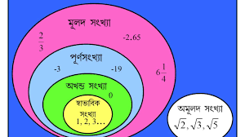

Slide 5
মূলদ
পূর্ণ
ধনাত্মক
ঋণাত্মক
ভগ্নাংশ
সাধারণ
০
দশমিক
মৌলিক
যৌগিক
1
প্রকৃত
অপ্রকৃত
মিশ্র
সসীম
অসীম আবৃত
বাস্তব সংখ্যা
অমূলদ
অসীম অনাবৃত দশমিক

Slide 6
ভগ্নাংশ সংখ্যা
,
1.24, 2.35, . .
দশমিক সংখ্যা
-1,-2,-3,-4, . . . . . . .
পূর্ণ সংখ্যা
0
অখন্ড সংখ্যা
1,2,3, . .
12,50,. .
π
স্বাভাবিক সংখ্যা
,
অমূলদ সংখ্যা
মূলদ সংখ্যা

Slide 7
আজকের পাঠ
মূলদ সংখ্যা

Slide 8

এই পাঠ শেষে শিক্ষার্থীরা - - - -
মূলদ সংখ্যার শ্রেণিবিন্যাস করতে পারবে।
সসীম ও অসীম দশমিক ভগ্নাংশ ব্যাখ্যা করতে পারবে।
সাধারণ ভগ্নাংশকে দশমিক ও আবৃত দশমিক ভগ্নাংশে প্রকাশ করতে পারবে।
আবৃত দশমিক ভগ্নাংশকে সাধারণ ভগ্নাংশে প্রকাশ করতে পারবে।

Slide 9
মূলদ সংখ্যা
পূর্ণ
ধনাত্মক
ঋণাত্মক
ভগ্নাংশ
সাধারণ
০
দশমিক
মৌলিক
যৌগিক
1
প্রকৃত
অপ্রকৃত
মিশ্র
সসীম
অসীম আবৃত

Slide 10
একক কাজ
# অঋনাত্বক সংখ্যার সঙ্গা লিখ?
# একটি সসীম দসমিক ভগ্নাংশ সংখ্যা লিখ?
# একটি অসীম দসমিক ভগ্নাংশ সংখ্যা লিখ?

Slide 11
উপস্থাপনা
কে দশমিক ভগ্নাংশ এবং আবৃত দশমিক ভগ্নাংশে প্রকাশ করি।
0.714285714287. . . . .
যে অংক পর্যায়ক্রমে বারবার আসছে তার প্রথম ও শেষ অংকের উপর পৌনঃপুনিক বিন্দু হবে।

Slide 12
জোড়ায় কাজ
কে আবৃত দশমিক ভগ্নাংশে পরিনত কর?

Slide 13
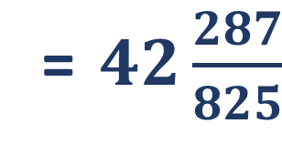
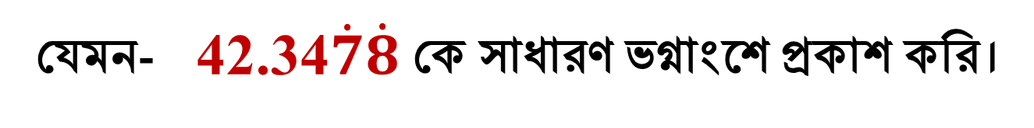
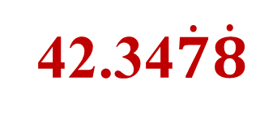
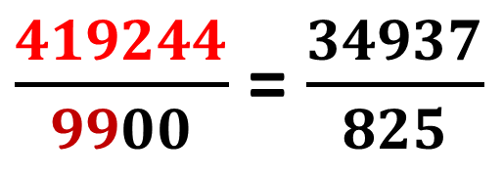
আবৃত্ত দশমিক ভগ্নাংশকে সাধারণ ভগ্নাংশে রুপান্তরের নিয়ম-
দশমিক বিন্দু এবং পৌনঃ পনঃ ছাড়া পূর্ণ সংখ্যা
আবৃত্ত অংশ বাদে বাকি অংশ
দশমিক বিন্দুর পর আবৃত্ত অংশে যতগুলো অংক আছে ততগুলো নয় (9) এবং অনাবৃত্ত অংশে যতগুলো অংক আছে ততগুলো শূন্য (0)
42.34$\dot{7}\dot{8}$
42 34
42 3478
যেমন- 42.34$\dot{7}\dot{8}$ কে সাধারণ ভগ্নাংশে প্রকাশ করি।
99
00
$\frac{419244}{9900}$ = $\frac{34937}{825}$

Slide 14
উপস্থাপনা
6 2309
6 2
কে সাধারণ ভগ্নাংশে প্রকাশ করি ।
999
০
62247
9990
20749
769
6
3330
3330

Slide 15
দলীয় কাজ
এবং
কে সাধারণ ভগ্নাংশে পরিবর্তন কর?

Slide 16
মূল্যায়ন
১। 4,6,9 সংখ্যাগুলো -
ক) জোড় সংখ্যা
খ) যৌগিক সংখ্যা
গ) অখন্ড সংখ্যা
ঘ) পূর্ণ সংখ্যা
২। . . . . . -4, -3, -2, -1, 0, +1, +2, +3, +4, . . . . . সংখ্যা গুলোকে কোন চিহ্ন দ্বারা প্রকাশ করা হয়?
ক) N
খ) X
গ) Z
ঘ) R
৩। 1 কোন ধরনের সংখ্যা?
ক) মৌলিক সংখ্যা
খ) যৌগিক সংখ্যা
গ) মৌলিক সংখ্যা ও যৌগিক সংখ্যা
ঘ) মৌলিক ও যৌগিক সংখ্যা কোনটিই নয়।

Slide 17

বাড়ীর কাজ
কে আবৃত দশমিক ভগ্নাশে প্রকাশ করে এবং
কে সাধারণ ভগ্নাশে প্রকাশ করে পরবর্তী ক্লাসে দেখাবে।

Slide 18


